Slide 1
Introdução à Teoria da Probabilidade
Ralph Costa Teixeira
Universidade Federal Fluminense

Slide 2
1. O que é probabilidade?
Jogue uma moeda, a probabilidade de dar cara é 50%.
O que significa isto?
Por que 50%? [Persi I]

Slide 3
1. O que é probabilidade?
Jogue duas moedas, a probabilidade de dar duas caras é...
25%.
50%, se você viu uma cara.
100%, se você viu duas caras!
PROBABILIDADE DEPENDE DE INFORMAÇÃO
(na sua cabeça, não na moeda!)

Slide 4
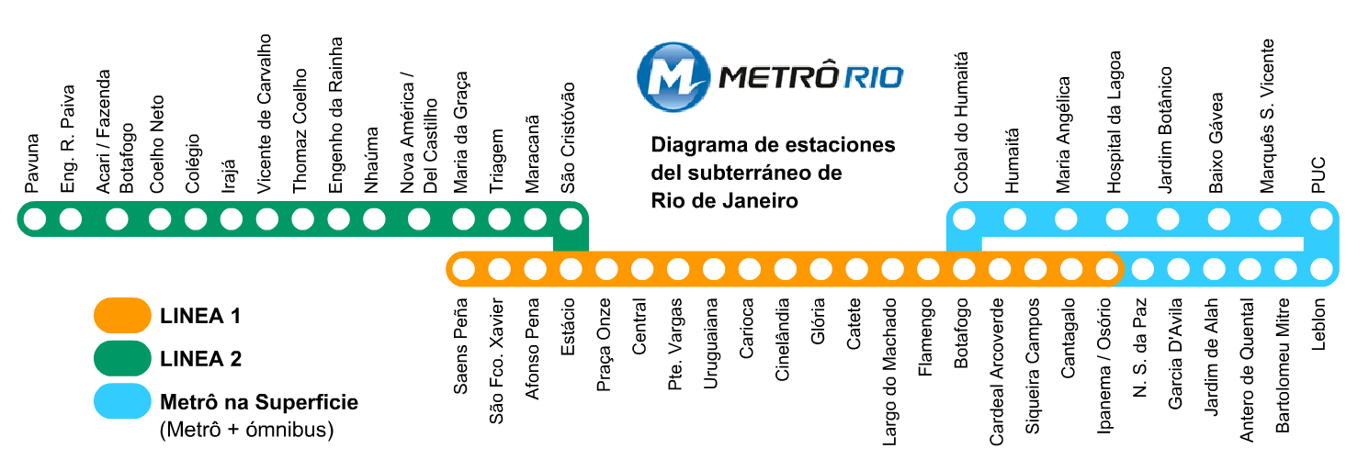
1. Modelos!

Slide 5
1. Modelos!
Simplificações da vida real
Úteis porque jogam fora “detalhes que não interessam”! [Persi II]
Modelos probabilísticos:
O 50% “misterioso” é o preço a pagar para não fazer toda a física da moeda!

Slide 6
1. Probabilidade
É medida de plausibilidade de um evento (fé?).
(É uma função Pr: Eventos → Números.)
Escala: frequentista!
(Pr(Ø)=0; Pr(S)=1.)
Como medir/calcular?
Use experimentos?
Use regras?

Slide 7
1. Modelos!
O 50% é exato? Existe de verdade?
Calma: é só um modelo!

Slide 8
2. Modelo de probabilidade
Espaço Amostral S
Conjunto de todos os resultados possíveis;
Cada experimento, apenas 1 resultado
Evento: subconjunto do espaço amostral
Probabilidade: função Pr: P(S)→[0,1]
A∩B=Ø ⇒Pr(A∪B)= Pr(A)+Pr(B)
Pr(S)=1
Espaços finitos: Pr(A) é a soma das probabilidades dos elementos de A.

Slide 9
2. Novos Eventos a Partir de Antigos
“A e B” (A∩B): ambos A e B ocorrem;
“A ou B” (A∪B): pelo menos um ocorre.
Lei da Adição
Pr(A∪B)=Pr(A)+Pr(B)-Pr(A∩B)

Slide 10
3. Probabilidade Condicional
Pr(A|B)=Pr(A∩B) / Pr(B)
Sabendo que B ocorreu, qual a probabilidade de A ocorrer?
Lê-se: “probabilidade de A, dado B”.
Dos experimentos em que B acontece, quão frequentemente A acontece?
Lei da multiplicação:
Pr(A∩B)=Pr(A|B).Pr(B)

Slide 11
Nem todo modelo é equiprovável!
Nem todo modelo é equiprovável!
Há modelos não equiprováveis!
Tem certeza que seu modelo é equiprovável?
Nem todo modelo é equiprovável!
Se você achar que um modelo é equiprovável, esteja pronto para defendê-lo!

Slide 12
Estudo de Caso: AIDS
Dados aproximados para o teste Elisa:
0.5% dos brasileiros têm AIDS;
98% dos infectados testam +;
93% dos saudáveis testam -;
Se um brasileiro aleatório testa +, a chance de ele ter AIDS é…?

Slide 13
Estudo de Caso: AIDS
Tabela:
Infectados
Saudáveis
Totais
Teste +
49
696.5
745.5
98%
Teste-
1
9253.5
9254.5
93%
Totais
50
9950
10000
0.5%

Slide 14
Estudo de Caso: AIDS
Dados aproximados para o teste Elisa:
0.5% dos brasileiros têm AIDS;
98% dos infectados testam +;
93% dos saudáveis testam -;
Se um brasileiro aleatório testa +, a chance de ele ter AIDS é…
6.57%

Slide 15
Estudo de Caso: AIDS
Em 2002, o Supremo Tribunal Federal sentenciou um laboratório a pagar R$40.000,00 a um doados de sangue por:
“não informá-lo sobre a falibilidade do diagnóstico”.

Slide 16
Via fórmulas...
Regra de Bayes:

Slide 17
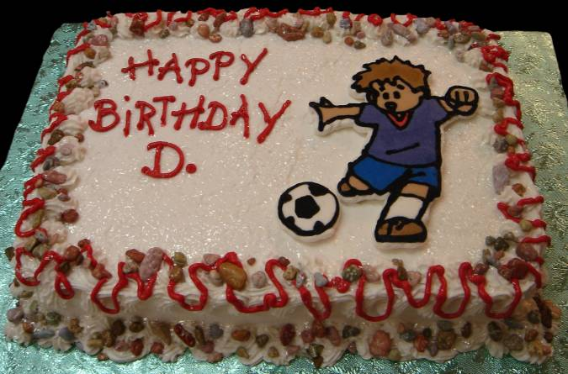
Problema dos Aniversários
Há N pessoas numa sala; qual a probabilidade p de que pelo menos duas tenham o mesmo aniversário?

Slide 18
Problema dos Aniversários
362
365
Sem coincidência
363
365
364.363.362…
365.365.365…
p=1-
_3_
365
364
365
Coincidência
_2_
365
Coincidência
_1_
365
Coincidência

Slide 19
Problema dos Aniversários
Há N pessoas numa sala; qual a probabilidade p de que pelo menos duas tenham o mesmo aniversário?
N | 2 | 10 | 20 | 30 | 40
p | 0.0027 | 0.1169 | 0.4114 | 0.7063 | 0.8912
N | 50 | 60 | 70 | 80 | 90
p | 0.9704 | 0.9941 | 0.9992 | 0.9999 | 1.0000

Slide 20
Problema dos Aniversários
Lotto Alemã (chance de ganhar = 1:13,983,816)
20/12/1986:
15-25-27-30-42-48
21/06/1995:
15-25-27-30-42-48
Marmelada???
Em 3016 sorteios, chance de haver ao menos uma coincidência: 27.76%

Slide 21
Como ganhar sozinho a Mega-Sena?
Aumentar Pr(Ganhar)? Impossível…
Ganhar sozinho?
Evite números de 1 a 31;
Evite padrões!

Slide 22
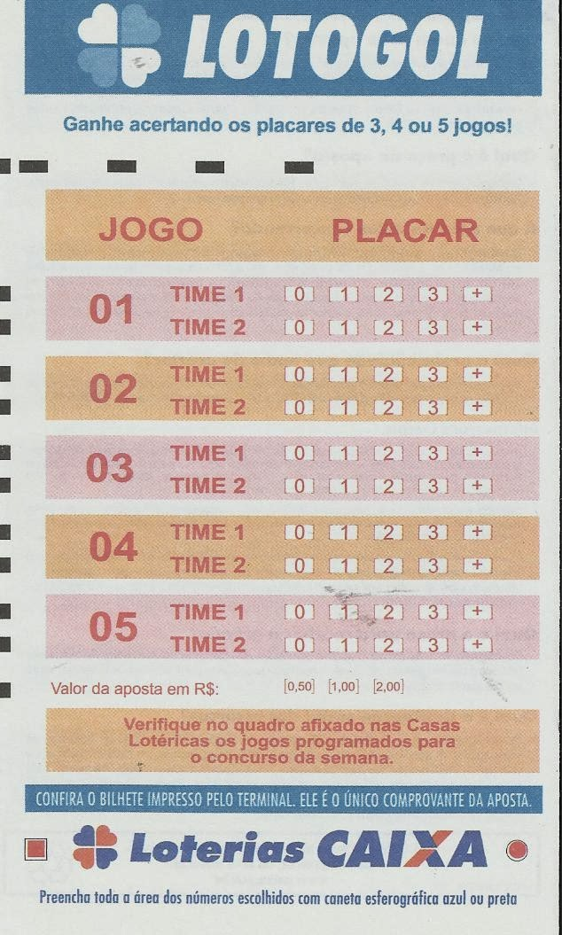
Lotogol

Slide 23
Lotogol 79
Notes:
Coritiba 5x0 Flamengo; Ponte Preta 1x4 Internacional; Palmeiras 4x3 Portuguesa

Slide 24
Lotogol 61
Notes:
São Paulo 2x4 Cruzeiro; Vasco 6x4 Goias

Slide 25
Lotogol 67
Notes:
São Paulo 2x4 Cruzeiro; Vasco 6x4 Goias

Slide 26
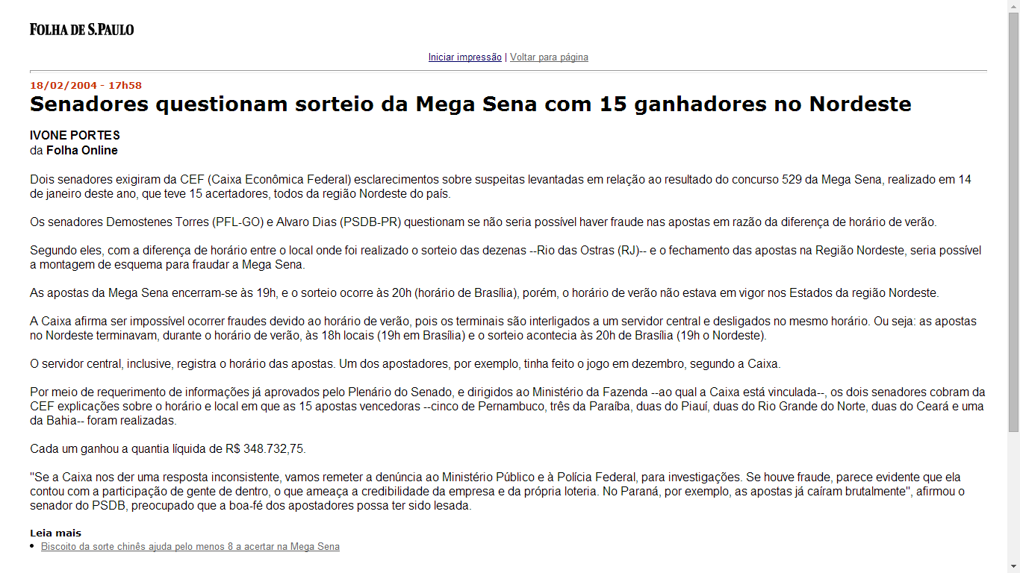
Fraude na Mega-Sena?

Slide 27
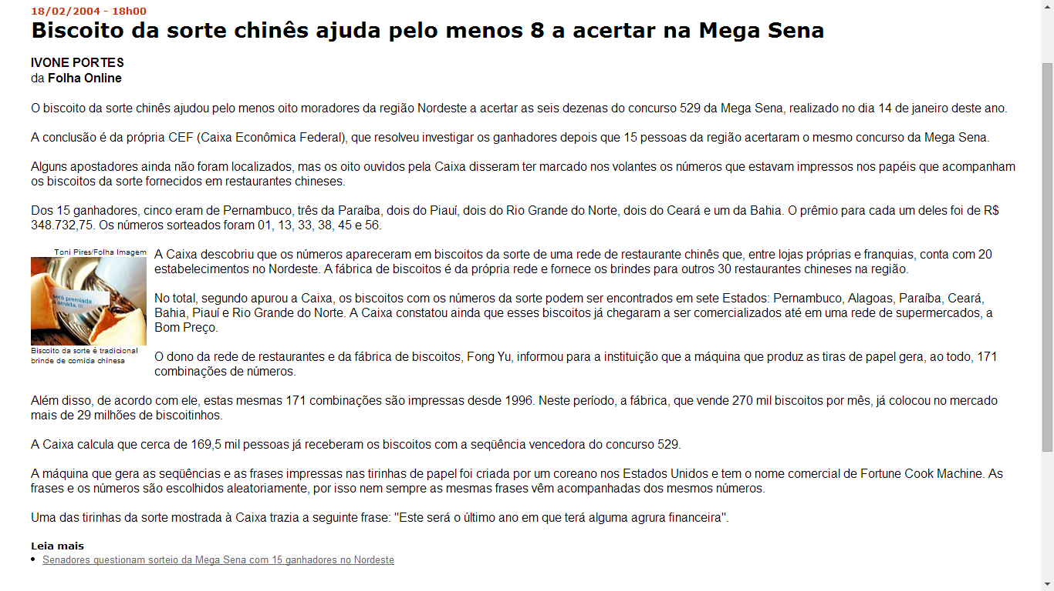
Sorte na Mega-Sena!

Slide 28
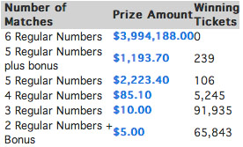
Evite padrões!
Ontario, Canada Lotto: 1 a 49 (6 + Bonus);
19-3-2008:
23 - 40 - 41 - 42 - 44 - 45 (bonus: 43).

